Slide 1

套利定价理论（ATP）与
风险收益因素模型
展示人：孙煜

Slide 2
主要概念
1
一价定律（The Law of One Price）：
两种风险－收益性质相同的资产不可能在一个或n个市场中以两种不同的价格出售，否则会出现套利机会。
2
套利（Arbitrage）：
也称为价差交易，它利用证券间价格的不合理性进行资金转移，不承担风险就能赚取利润。

Slide 3
主要概念
3
套利定价理论（Arbitrage Price Theory，ATP）：
1976年，罗斯提出套利定价理论（APT）。该理论认为各种证券的收益率受某个或者某几个因素的影响，各种证券收益率之所以相关，是因为它们都会对这些共同的因素起反应。
同CAPM一样，它预测了（或者说推导出）与风险预期收益相关的证券市场线。二者不同之处在于：CAPM建立在均值—方差基础之上，而APT建立在“一价定律”之上。

Slide 4
1 证券收益的因素模型
罗斯的套利定价理论基于三个基本假设：
①因素模型能描述证券收益；
②市场上有足够的证券来分散风险；
③完善的证券市场不允许任何套利机会存在。

Slide 5
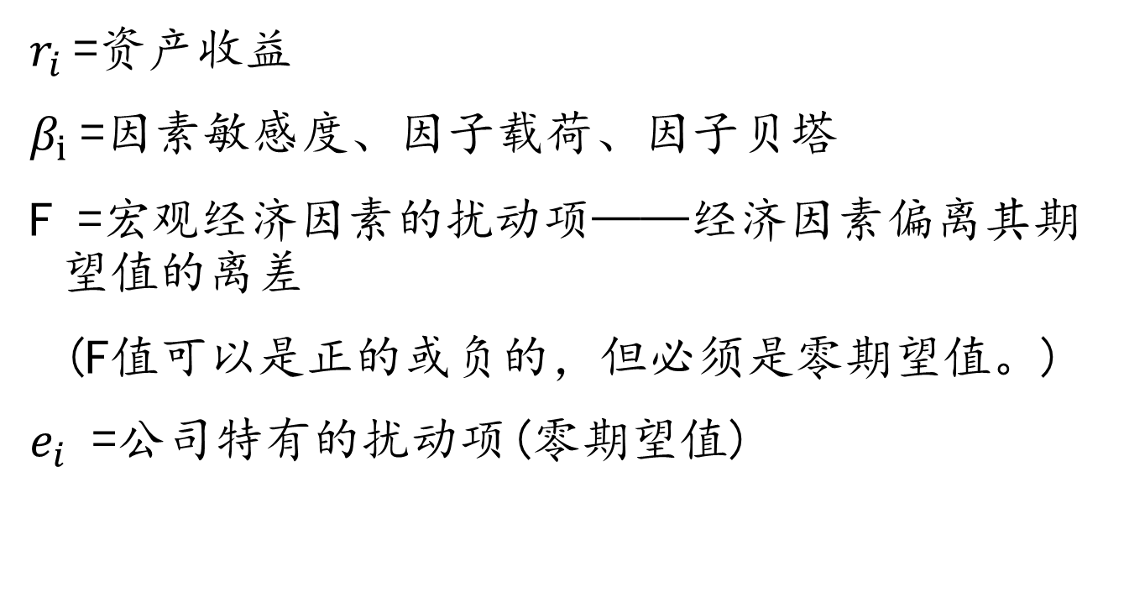
1 证券收益的因素模型
单因素模型
资产收益的不确定性有两个来源：一是公共或宏观经济因素，二是公司特有因素。
$r_{i}$=资产收益
$β_{i}$=因素敏感度、因子载荷、因子贝塔
F =宏观经济因素的扰动项——经济因素偏离其期望值的离差
(F值可以是正的或负的，但必须是零期望值。)
$e_{i}$ =公司特有的扰动项(零期望值)

Slide 6
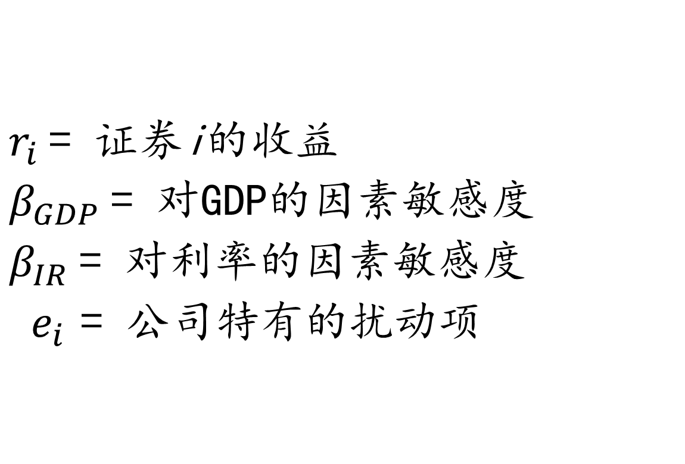
1 证券收益的因素模型
两因素模型
$r_{i}$= 证券i的收益
$β_{GDP}$= 对GDP的因素敏感度
$β_{IR}$= 对利率的因素敏感度
$e_{i}$ = 公司特有的扰动项

Slide 7
2 APT模型
2.1 套利组合的构建
根据套利的定义，套利组合要满足3个条件：
1.套利组合要求投资者不追加资金，即套利组合属于自融资组合

Slide 8
2 APT模型
2.1 套利组合的构建
2.套利组合对任何因素的敏感度为零，即套利组合没有因素风险

Slide 9
2 APT模型
2.1 套利组合的构建
3.套利组合的预期收益率应大于零

Slide 10
2 APT模型
2.1 套利组合的构建
例：
某投资者拥有一个3种股票组成的投资组合，3种股票的市值均为500万，投资组合的总价值为1500万元。假定这3种股票均符合单因素模型，其预期收益率分别为16%，20%，13%，其对该因素的敏感度分别为0.9，3.1和1.9.请问该投资者能否修改其投资组合，以便在不增加风险的情况下提高收益率

Slide 11
2 APT模型
2.2 套利定价模型（APT）的推导
若套利机会存在，投资者通过买入收益率偏高的证券同时卖出收益率偏低的证券来实现套利，其结果是使收益率偏高的证券价格上升，则收益率将相应下降；同时使收益率偏低的证券价格下降，其收益率将相应上升。这一过程将一直持续到各种证券的收益率跟各种证券对各因素的敏感度保持适当的关系为止。

Slide 12
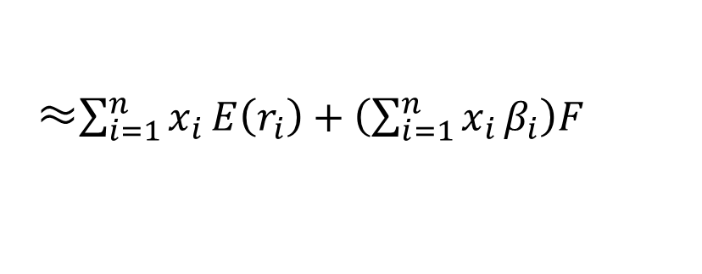
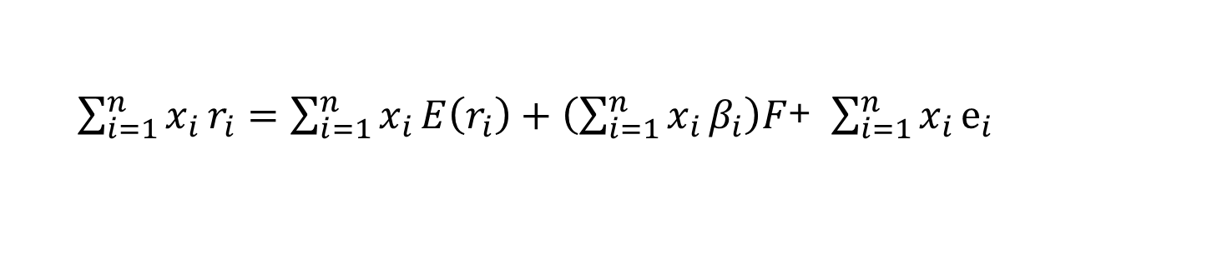
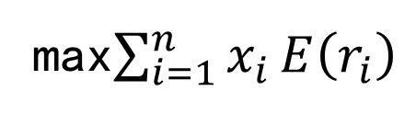
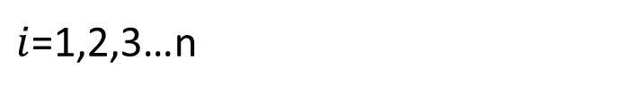

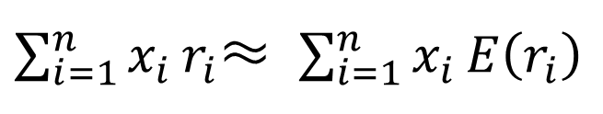
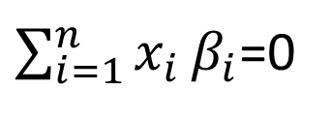
2 APT模型
2.3 单因素模型定价公式推导
$i$=1,2,3…n
$\sum_{i=1}^{n}{x_{i}}r_{i}=\sum_{i=1}^{n}{x_{i}}E\left(r_{i}\right)+\left(\sum_{i=1}^{n}{x_{i}}β_{i}\right)F$+ $\sum_{i=1}^{n}{x_{i}}e_{i}$
≈$\sum_{i=1}^{n}{x_{i}}E\left(r_{i}\right)+\left(\sum_{i=1}^{n}{x_{i}}β_{i}\right)F$
当n很大时，充分多样化的资产组合可以忽略非因子风险的影响
又因刚才提到，套利投资组合需满足不受因子风险的影响，那么
$\sum_{i=1}^{n}{x_{i}}β_{i}$=0
于是最终可得：
$\sum_{i=1}^{n}{x_{i}}r_{i}$≈ $\sum_{i=1}^{n}{x_{i}}E\left(r_{i}\right)$
因此，如果资产组合没有套利机会，则在均衡状态必须有
$\sum_{i=1}^{n}{x_{i}}E\left(r_{i}\right)$=0
投资者套利的目标是使套利组合的预期收益率最大化，即寻求以下优化问题的解：
max$\sum_{i=1}^{n}{x_{i}}E\left(r_{i}\right)$

Slide 13
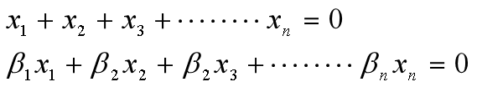

2 APT模型
2.3 单因素模型定价公式推导
$$max\sum_{i=1}^{n}{x_{i}E(r_{i})}$$
套利组合的预期收益率：
约束条件：
则根据拉格朗日原理，建立如下函数：

Slide 14



其中，$λ_{0}$， $λ_{1}为$常数，表示在均衡状态下预期收益率和因子载荷的线性关系。这条直线叫做套利定价线，或叫APT资产定价线。
APT资产定价线

Slide 15
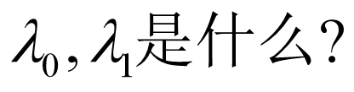
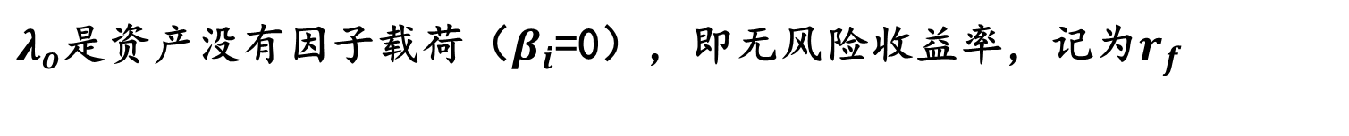
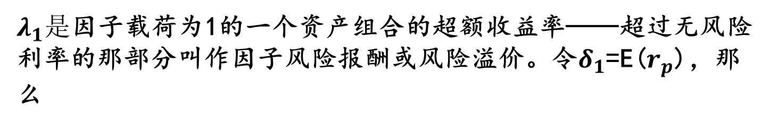
2 APT模型
$λ_{o}$是资产没有因子载荷（$β_{i}$=0），即无风险收益率，记为$r_{f}$
至于$λ_{1}$，可以考虑因子载荷为1的资产组合P，所以有:
$λ_{1}是$因子载荷为1的一个资产组合的超额收益率——超过无风险利率的那部分叫作因子风险报酬或风险溢价。令$δ_{1}$=E($r_{p}$)，那么
带入上式

Slide 16
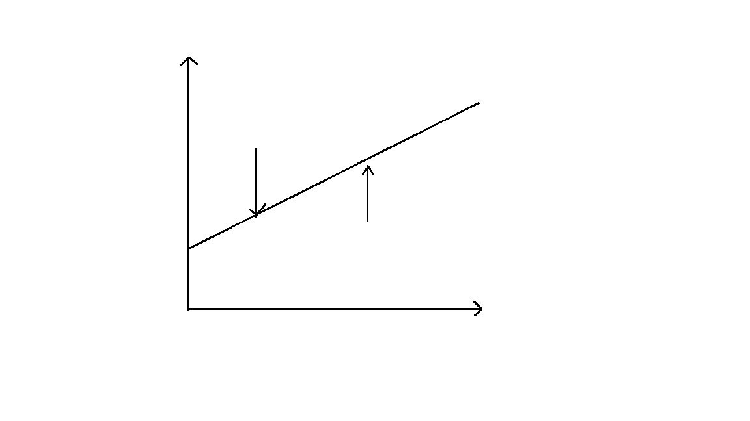
2 APT模型
U
B
A
O
套利定价线
期望收益率=股息/价格

Slide 17
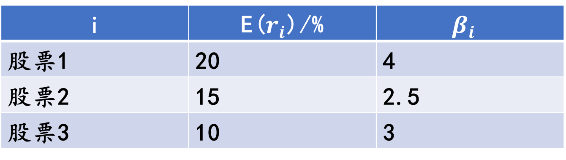
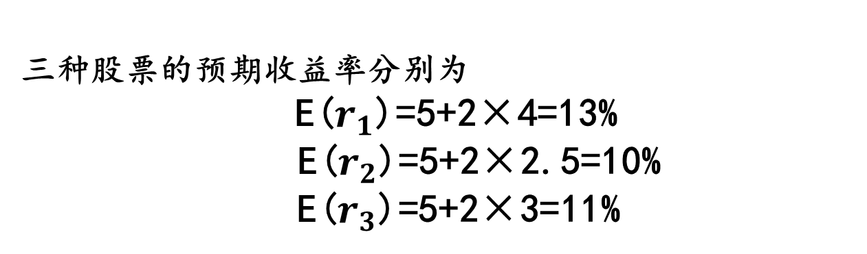
2 APT模型
例
股票数据表
i | E($r_{i}$)/% | $$β_{i}$$
股票1 | 20 | 4
股票2 | 15 | 2.5
股票3 | 10 | 3
在此3种股票构成的套利资产组合中，假设$λ_{0}$=5，$λ_{1}$=2
因此，定价方程为：E($r_{i}$)=5+2$b_{i}$
三种股票的预期收益率分别为
E($r_{1}$)=5+2×4=13%
E($r_{2}$)=5+2×2.5=10%
E($r_{3}$)=5+2×3=11%

Slide 18
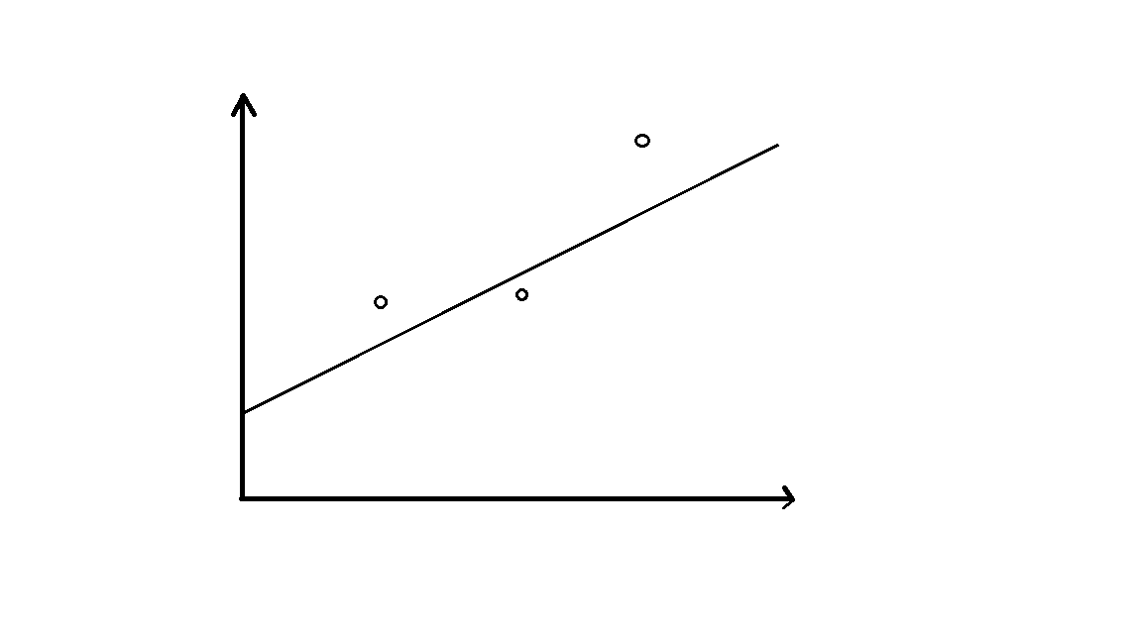
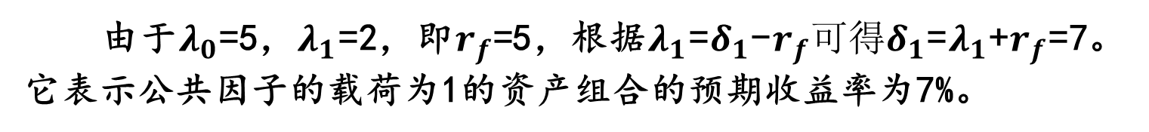
2 APT模型
A
B
C
由于$λ_{0}$=5，$λ_{1}$=2，即$r_{f}$=5，根据$λ_{1}$=$δ_{1}$-$r_{f}可得δ_{1}$=$λ_{1}$+$r_{f}$=7。它表示公共因子的载荷为1的资产组合的预期收益率为7%。

Slide 19
3 APT模型与CAPM模型的比较
APT是比CAPM更为一般的资产定价模型
1.APT是一个多因素模型，它假设均衡中的资产收益取决于多个不同的外生因素，而CAPM中的资产收益只取决于一个单一的市场组合因素。从这个意义上看，CAPM只是APT的一个特例。
2.CAPM成立的条件是投资者具有均值方差偏好、资产的收益分布呈正态分布，而APT则不作这类限制，但它与CAPM一样，要求所有投资者对资产的期望收益和方差、协方差的估计一致。

Slide 20
3 APT模型与CAPM模型的比较
APT比CAPM显得更为完整稳键
1.APT没有关于资产回报率分布的假设,而CAPM要求资产回报率服从多元正态分布；
2.APT没有关于个人效用函数的严格假设，而CAPM要求效用函数仅是E（R_{P}）和σ²_{p}的函数；
3.APT允许均衡回报率依赖于多个因素，而CAPM假设资产回报率仅依赖于市场证券组合的回报率；
4.APT可以对任意资产子集进行定价；人们不必为检验理论而去对无穷尽的资产进行计量；
5.在APT中，市场证券组合没有特殊的作用，而CAPM必须要求市场证券组合是有效的；
6.APT容易扩展到多期模型中。

Slide 21

3 主要参考及推荐书目
1.《投资学》第十版
作者：兹维·博迪
机械工业出版社

Slide 22
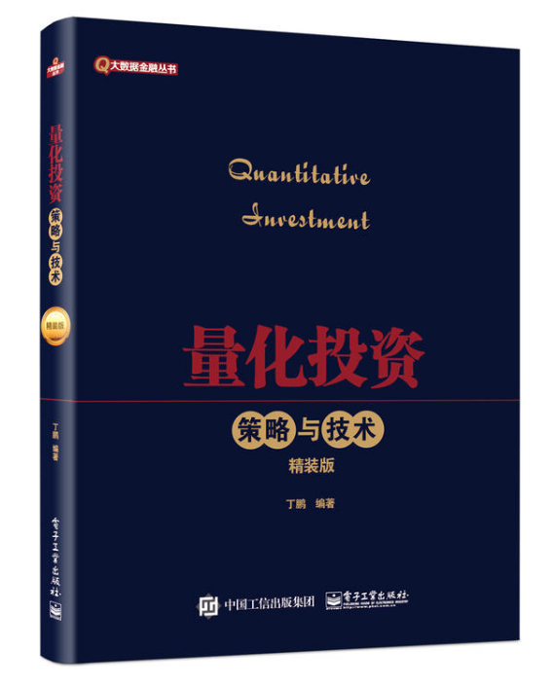
3 主要参考及推荐书目
2.《量化投资》 精装版
作者：丁鹏
电子工业出版社

